Slide 1
MADDE BAĞIMLILIĞI (VELİ)
A sASLIHAN ERDİÇ

Slide 2
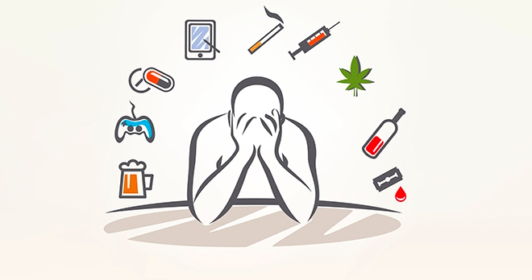
BAĞIMLILIK NEDİR?
Kullanılan maddeye tolerans gelişmesi
Madde kesildiğinde ya da azaltıldığında yoksunluk belirtilerinin ortaya çıkması
Madde kullanımını denetlemek ya da bırakmak için yapılan ama boşa çıkan çabalar
Maddeyi sağlamak, kullanmak ya da bırakmak için büyük zaman harcama
Madde kullanımı nedeni ile sosyal, mesleki ve kişisel etkinliklerin olumsuz etkilenmesi
Maddenin daha uzun ve yüksek miktarlarda alınması
Fiziksel ya da ruhsal sorunların ortaya çıkmasına ya da artmasına rağmen madde kullanımını sürdürmek

Slide 3
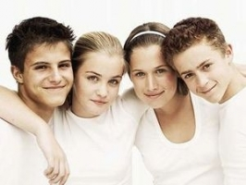
Sigaraya başlama nedenleri...
Büyümenin bir sembolü olarak görülmesi
Reklam ve filmlerin özendirici etkisi
Kız çocuklarında erkeksi olma hevesi
Meydan okuma tarzı
Arkadaş grubuna ayak uydurma çabası
Televizyon ve reklamlarda popüler kişilerin sigara kullandığının gösterilmesi “onlar gibi olmak” isteyen gençler tarafından taklit edilmektedirler.Kız çocukları sigarayı daha erkeksi ve bağımsız gözükmek amacıyla deneyebilmektedir.Sigara kullanan arkadaş gruplarındaki baskıya dayanamama ve “onlardan biri olma/gruba ait olma” isteğiyle sigara denemeye başlayabiliyorlar ve sonra sürekli kullanıcı haline geliyorlar.Aileden, filmlerden ya da arkadaşlardan alkol, kahve, çay ile sigara içmenin daha keyif verici olduğu izlenimini edinip daha fazla haz almak için başlayabiliyorlar.

Slide 4
Madde kullanmaya başlama nedenleri
Arkadaş baskısı % 23.3
Merak % 29.4
Sorunlara çözüm aramak % 27.1
Sorunlardan kaçmak % 26.0
Beğeni toplamak % 24.3
Eğlenmek % 25.9
Bu alanda yapılan çalışmalarda kişinin madde kullanmaya başlamasının başta gelen nedeninin merak olduğu belirlenmiştir.
Bunu sorunlardan kaçmak ya da onların üstesinden gelme isteği ile madde kullanmak takip etmiştir.Özellikle ergenler (arkadaşlıklar ve gruplar büyük önem kazandığından); arkadaşlarının beğenisini kazanmak, onların dikkatini çekmek ve eğlenmek için madde kullanmaya başlayabiliyorlar.

Slide 5
Risk Yaratan Faktörler
Ruhsal sorunları ya da bağımlılığı olan ebeveynin bulunduğu aileler,
Doğru olmayan yetiştirme yolları,
Ebeveyn-çocuk arasında bağlanma ve ilgi eksikliği,
Sınıfta aşırı utangaçlık ya da şiddet içeren davranışlar,
Okul başarısında düşüş,
Sosyal becerilerin zayıf olması,
Sapkın davranışlar sergileyen arkadaşlarla “takılma”,

Slide 6
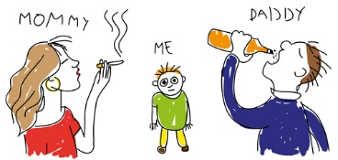
Ailede alkol alan veya ruhsal sorunu olan birinin ailedeki sağlıklı iletişimi bozarak dengesizliğe sürüklemesi;
Tutarsız, aşırı kontrolcü, yada aşırı ilgisiz aile tutumları,
Şiddet içeren davranışların sık olması,
Düzenli ders çalışma alışkanlığının olmaması sonucu okul başarısının düşmesi,Bir arkadaş grubuna girme, “hayır” diyebilme, sorunlarla başa çıkabilme gibi sosyal becerilerin yokluğu,
Başkalarını rahatsız etmek, canını yakmak, zor kullanarak istediklerini elde etmek gibi davranışlar sergileyen gruplarla arkadaşlık etme,
Gazete ve televizyonlarda bilinçsizce gösterilen ve uyuşturucuyu onaylar tarzdaki haberler çocukların kafasını karıştırdığından risk faktörleri olarak sayılmaktadır.

Slide 7
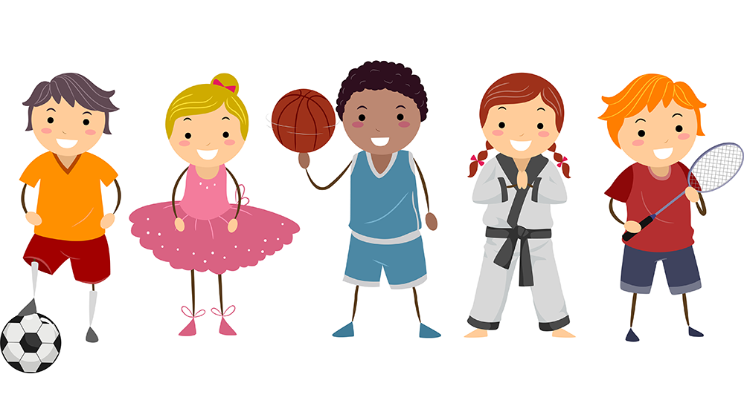
Önleyici Faktörler Güçlü ve pozitif aile bağları,
Ebeveynlerin çocuklarının arkadaşlarından ve neler yaptıklarından haberdar olması,
Aile içi kuralların açık olması ve herkesin bunlara uyması,Ebeveynlerin çocuklarının yaşamlarına ilgili olmaları,
Okulda başarılı olma; okul, klüpler gibi kurumlarla kurulmuş güçlü bir bağ
Aile üyelerinin birbirlerini yargılamadan dinlemeleri, sorun yaşandığında birbirlerine destek olmaları (sorunu kişinin adına çözmek değil!), günlerini nasıl geçirdiklerini paylaşarak yaşamlarına ortak etmeleri güçlü ve pozitif aile bağlarını destekler.
Anne-babaların çocuklarına maddelerin etkileriyle ilgili doğru bilgiler aktarmaları gerektiğinden ilk önce kendileri bilgilenmelidir.
Çocuklarının maddeler hakkındaki düşüncelerini öğrenmek ve onları bilgilendirmek için uygun zaman ve ortamlar yaratmalılar.Konuşmalar asla bir veya iki defa ile sınırlı kalmamalı.
Okuldaki ya da çeşitli dernek ve vakıflarla bağlantılı faaliyetlere katılmalarına destek olmalıdırlar.

Slide 8
Bağımlılık süreci “Belki kullanabilirim” “Korku ve merak”
“Bir kereden bir şey olmaz”“Bıraktım, bir daha başlamam”“Bir daha asla!”“Artık bırakacağım”
Kişi önce maddeye karşı merak duyar. Kullansam acaba neler olur diye merak eder ama aynı zamanda maddenin etkilerinden korkar. Merak korkuyu yener ve kişi “Bir kereden bir şey olmaz” diyerek kullanmaya başlar. Bundan sonraki her kullanışı son kullanışı olacaktır ama beklenen son hiç gelmez. Bağımlı olduğunu inkar eder ve maddeyi kontrol edebileceğini iddia eder. Kişi dibe vurduğunda artık bırakmak zorunda olduğunu anlar. Bir süre temiz kalır fakat kişi kendine güven kazandıkça madde ile ilgili sıkıntılarını unutacak ve tekrar “bir kere” deneyecektir. Bir kere denemekle kalmayıp kullanımı eskisi gibi olacaktır (“Battı balık yan gider” mantığıyla).Böylece bağımlılık bir kısır döngü haline gelecektir.
“Ben bağımlı olmam”
“Bırakmak zorundayım!”
“İstersem bırakırım”
“Bu meret bırakılmaz ki!”

Slide 9
Madde kullanan kişiyi aile nasıl anlar?
En kesin yöntem kan ve idrar testleridir.
Aile ilişkilerini azaltır ve evde daha az vakit geçirir.
Her zamankinden daha fazla para harcamaya başlar.
Yeni arkadaşlar edinmeye başlar.
Kendisine olan özeni azalır.
Çevre ve arkadaşlar eski önemlerini yitirir.
Hafif uykulu ve yorgun gözükebilir.
Okula devamı azalmaya, başarısı düşmeye başlar.
Sözel iletişiminde farklılaşma gözlenebilir.
Yeme alışkanlıkları bozulur, kilo kaybedebilir. Daha sinirli olabilir.

Slide 10
En kesin yöntem kan ve idrar testleri olmakla beraber, böyle bir durumdan şüphelendiğinizde ilk önce çocuğunuzu “çaktırmadan izlemek” ve bilgi toplamak, kendinizi hazır hissettikten sonra da oturup çocuğunuzla konuşmak gerekir. Bu yöntemi denedikten sonra testlere başvurmanız daha uygun olacaktır. Arkadaşlarıyla ilgili bilginizin olması, onun arkadaş çevresindeki farklılaşmalara karşı duyarlı hale gelmenize yardımcı olur. Dış görünüşüne özenmemesi, hareketlerinde yavaşlama ve sürekli yorgun olması, yemek yemesinde alışılmışın dışında değişiklikler meydana gelmesi ve aşırı sinirli olması sizin için ipucu niteliği taşımaktadır. Ancak ergenlik döneminin doğal özellikleriyle bu belirtilerin benzeşirler. İkisini karıştırmayı önlemek için en iyi yöntem, “ergenlik dönemi” özelliklerinin neler olduğunu bilmenizdir.

Slide 11
Yargılamayın “Sen zaten hep böylesin” İstediğiniz gibi davranmadığında bu sizde öfke yaratabilir ve buna engel olamadığınız anda aklınıza gelen şeyleri söylemeye başlarsınız; biraz düşündüğünüzde nasıl farkında olmadan bazen yargılayıcı bir dil kullandığınızı görebilirsiniz.
Tehdit etmeyin “Eğer dediğimi yapmazsan...”
Tehdit o an için çocuğunuzu sadece korkutmaya yarar; ama etkili olmaz çünkü “tehdit”tir. Söylediğiniz şeyi gerçekleştirmediğinizde de yaptığınız her türlü uyarının zamanla ciddiye alınma olasılığı düşer.En önemli nokta çocuğunuzla olan iletişim dilidir. Eğer ne istediğinizi ve bunu neden istediğinizi ona anlatır; beklentilerinizi onun potansiyeline göre belirlerseniz çocuğunuzun bunları yerine getirme olasılığı artar.

Slide 12
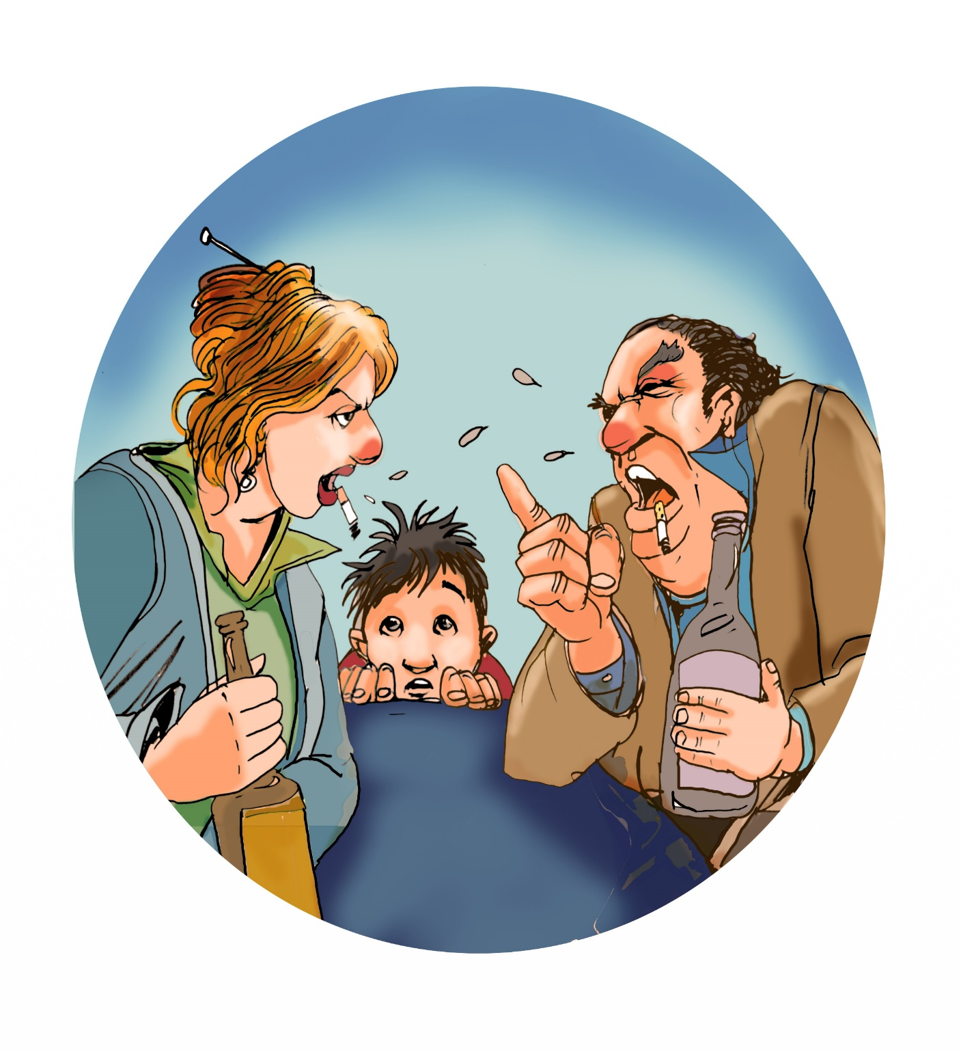
Teşhis koymayın “Bence sen...” Bir sıkıntısından, sorunundan bahsettiğinde hemen etiket koymayı, ne olduğunu bulmayı denemek yerine dinlemek ve kendisini ifade etmesine müsaade etmek daha uygun olacaktır.O anda ne hissediyor, ne yaşamış, neye ihtiyacı var, bunları anlamaya çalışın.
Örnek olun
Arkadaşlarını tanıyın Ergenlik döneminde ön plana çıkan ve gencin hayatında çok önemli yeri olan arkadaşlarının nasıl insanlar olduklarını bilmek önemlidir. Ancak bunu öğrenirken dozu kaçırmamak; gencin özel hayatını ortadan kaldırmamak gerek.Kısaca, terazide bir denge sağlamalısınız.

Slide 13
Ergenlik dönemi özellikleri
Arayış içinde olma
Dış görünüşün önem kazanması
Özerk olma çabası
Ailenin geri plana düşüp arkadaşların ön plana gelmesi
Bir gruba ait olma gayreti
Cinselliğinin farkına varma
Asi olma
Çabuk öfkelenme

Slide 14
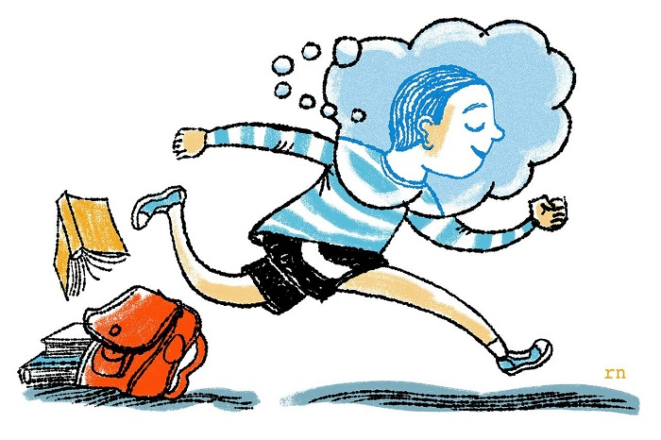
Endişeli hal
Kendine dönüklük
Çabuk heyecanlanma
Ruh halinde sürekli iniş-çıkışlar yaşama
İlgi alanları ve zevklerin hızla değişmesi
Ergenlik çocukluktan çıkış erişkinliğe giriş diye bir ara dönem olarak tarif ediliyor, ancak ergenlik başlı başına kendine özgü özellikleri olan bir dönemdir. Daha çabuk sinirlenen, hemen hemen her şeye karşı gelen, bir gülen bir ağlayan, tutkularını çabucak değişen, ayna karşısında çok uzun saatler vakit geçiren, kendi kimliğini oturtmaya çalışan biri ergen....

Slide 15
Önleme: Ergenlik dönemi...
Grupların ve onların değerlerinin büyük değer taşıdığı ve belirleyici olduğu bir dönem:Çocuğunuzun arkadaşlarını, onların ebeveynlerini tanıyın ve arkadaşlıklar kurun. Onları evinize davet edin.Maddeler ve olumsuz etkileri hakkında korkularınıza değil, gerçek dayalı bilgilerle konuşun.Bu dönemde akran grupları büyük önem kazanmıştır, arkadaşlarının fikirlerine bağlı olarak davranışlarına yöne vermeye başlarlar ve grup tarafından “kabullenilme”onlar için her şeydir.“Grup”, ne giyeceklerini, hangi müzikleri dinleyeceklerini, hangi aktiviteleri gerçekleştireceklerini belirler. Bu açıdan bakıldığında arkadaş grubu değerlerinin gencin hayatındaki önemi aileler için tehdit edici gibi gözükebilir.

Slide 16
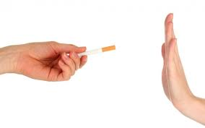
Maddelerin sağlık, görünüş, spor ve diğer aktiviteler üzerinde nasıl etki yapacağını vurgulayın.
Çocuğun sorumluluklarını onun adına yüklenmeyin.
Kurallarınızda tutarlı olun.
Ortak deneyim ve fikir birliğini yaşadığınız alanlarınızı keşfedin.
“Hayır” demesini öğretmeye devam edin.
Spor ve diğer sosyal faaliyetlere yönlendirin.
Bu dönemde yaşayabileceği çatışmalarının çözümünde destek olun, bunu talep etmese bile en azından her zaman dinlemeye açık olduğunuzun farkında olsun.
Görünüşleri önem kazandığı için maddelerin görünüşleri üzerindeki olumsuz etkilerini vurgulamak yerinde olacaktır.

Slide 17
DİNLEDİĞİNİZ İÇİN TEŞEKKÜR EDERİM..☺

